Slide 1
Anorganická chemie
3. část

Slide 2
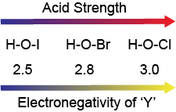
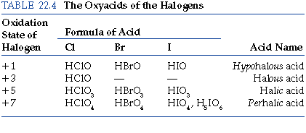
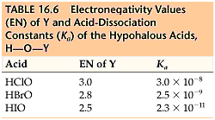
Acidobazické chování oxokyselin
Oxosloučeniny halogenů
Čím slabší je O-H bond tím silnější je kyselina. O-H bond je oslabována v důsledku rostoucí elektronegativity centrálního atomu.
Zvýšení počtu atomu kyslíku zvyšuje oxidační číslo centrálního atomu. Vyšší oxidační číslo na centrálním atomu reprezentuje pozitivní náboj na atomu.

Slide 3
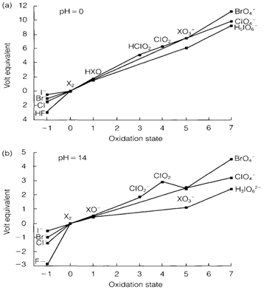

Slide 4
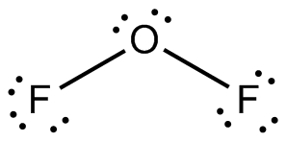
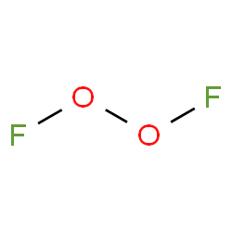
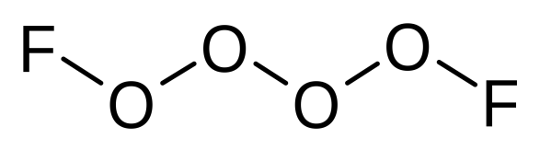
Oxosloučeniny fluoru
OF₂, difluorid kyslíku je bezbarvý plyn, v kapalné formě se jedná o tmavě žlutou kapalinu. S vodou téměř nereaguje, ale reakce s vodní párou probíhá explozivně za vývoje značného množství tepla:
OF₂ + H₂O → O₂ + 2HF
Příprava:
1) tavnou elektrolýzou hydrofluoridu draselného KHF₂
2) reakcí fluoru se zředěným roztokem hydroxidu sodného:
2F₂ + 2NaOH → OF₂ + 2NaF + H₂O
HFO - jediná známá kyslíkatá kyselina fluoru. Připravuje se reakcí fluoru s ledem:
F₂ + H₂O(s) → HFO + HF
Další fluoridy kyslíku: O₂F₂, O₄F₂

Slide 5
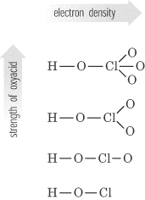
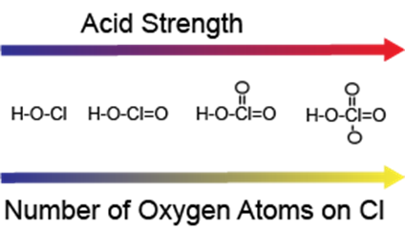
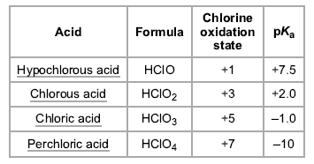
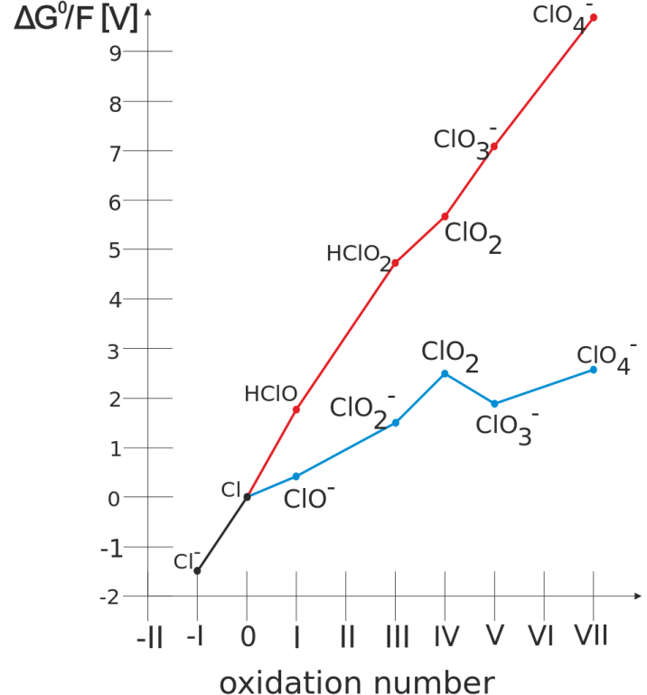
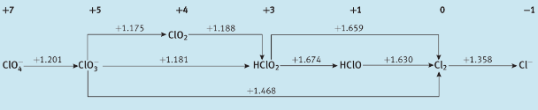
Oxosloučeniny chloru
Cl₂O, ClO₂ , Cl₂O₇ - vysoce reaktivní, nestálé, silné oxidační účinky.

Slide 6
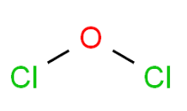
Cl₂O - zelenožlutý plyn, lomená molekula, anhydrid kys.chlorné
Příprava:
1) disproporcionace suchého chloru vlivem HgO
HgO + 2Cl₂ → HgCl₂↓ + Cl₂O
2) reakce chloru s uhličitanem sodným:
2Cl₂ + 2Na₂CO₃ + H₂O → Cl₂O + 2NaHCO₃ + 2NaCl

Slide 7
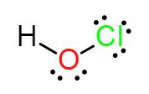
HClO - nestálá látka, silné ox.účinky, slabá kyselina, existuje pouze ve vodných roztocích
Příprava:
disproporcionace chloru v H₂O
Cl₂ + H₂O→ HCl + HClO
rovnováhu lze posunout vpravo odstraňováním Cl⁻ pomocí HgO:
2Cl₂ +H₂O + HgO → HgCl₂↓+ 2HClO
zahříváním HClO rozklad:
3HClO →HClO₃ + 2HCl
2HClO →2HCl + O₂
M^{I}ClO (chlornany)
nestálé, silné ox.účinky, zahříváním disproporcionují na Cl⁻ a ClO₃⁻
technicky významné je chlorové vápno (smíšený chlorid a chlornan vápenatý)
Příprava:
Cl₂ + 2OH⁻ → Cl⁻ + ClO⁻ + H₂O

Slide 8
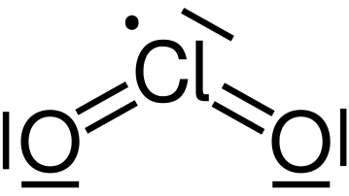
Použití:
bělící, dezinfekční, oxidační a chlorační činidla
ClO₂ - zelenožlutý, explozivní plyn, smíšeným anhydridem HClO₂ a HClO₃
reakce s hydroxidy:
2 ClO₂ + 2OH⁻ → ClO₂⁻ + ClO₃⁻ + H₂O
Použití
bělení buničiny, dezinfekce vody

Slide 9
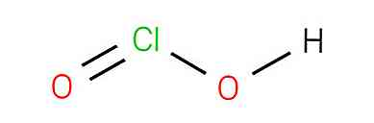
HClO₂ - nestálá látka, stejně jako HClO existuje jen ve vodných roztocích
M^{I}ClO₂ (chloritany)
- silná ox. činidla, stálejší než HClO₂
Příprava:
1) zaváděním ClO₂ do roztoků hydroxidů
2) redukce ClO₂ pomocí peroxidu
2 ClO₂ + Na₂O₂ → 2NaClO₂+ O₂
Použití:
stejné jako u M^{I}ClO

Slide 10
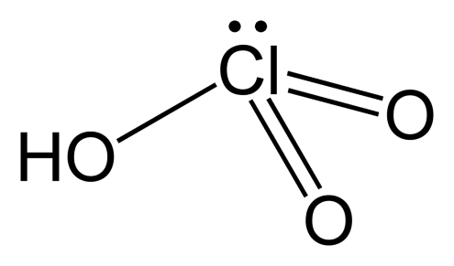
HClO₃ - silná kyselina, silné ox. účinky, nestálá, existuje stejně jako HClO a HClO₂ , pouze ve vodných roztocích cca do 40 % koncentrace
- snadný rozklad:
4 HClO₃→ HClO₄ + 3 HCl
Příprava:
Ba(ClO₃)₂ + H₂SO₄ → BaSO₄↓ + 2HClO₃
M^{I}ClO₃ (chlorečnany)
- důležité soli, dobře rozpustné ve vodě, relativně stálé, silné ox. účinky (s redukujícími látkami až explozivní charakter)
- rozklad zahřátím:
4 KClO₃ → 3 KClO₄ + KCl
2 KClO₃ → 2 KCl + 3O₂ (vyšší teplota)
Příprava:
-zaváděním Cl₂ do alk. hydroxidů za tepla
3 Cl₂ + 6 NaOH → 5 NaCl + NaClO₃ + 3H₂O

Slide 11
Použití:
oxidační činidla, bezpečnostní trhaviny, raketová paliva, výroba zápalek, herbicidy k ničení plevele a trávy

Slide 12
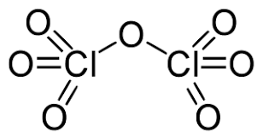
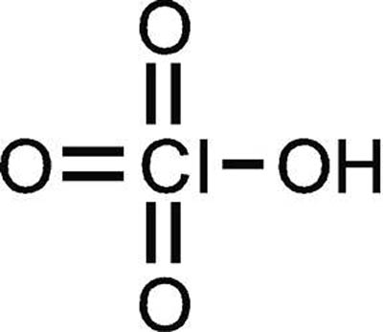
Cl₂O₇ - bezbarvá olejovitá kapalina, explosivně se rozkládá zahřátím nebo úderem, ve styku s redukujícími látkami se explozivně redukuje.
2 HClO₄ (bezvodá) + P₂O₅ → Cl₂O₇ + 2HPO₃
HClO₄ - bezbarvá dýmavá viskózní kapalina, jediná oxokyselina chloru, kterou lze připravit bezvodou, s vodou se mísí v každém poměru, její monohydrát je krystalická látka, jednou z nejsilnějších kyselin
Příprava:
KClO₄ + H₂SO₄ → HClO₄ + KHSO₄
Použití: silné ox.činidlo, k důkazu K⁺

Slide 13
M^{I}ClO₄ (chloristany)
- nejstálejší kyslíkaté sloučeniny chloru, iontové sloučeniny s tetraedrickými anionty ClO₄⁻, málo komplexotvorné.
Příprava:
1) Neutralizace HClO₄ např.:
Na₂CO₃ + 2 HClO₄ → 2 NaClO₄ + H₂O + CO₂
4 KClO₃ → 3 KClO₄ + KCl tepelný rozklad při cca 500 ⁰C
3) Anodickou oxidací ClO₃⁻ na Pt elektrodě
Použití:
oxidační činidla, součást střelia a pyrotechniky, NH₄ClO₄ se používá jako okysličovadlo v raketových motorech na tuhá paliva, Mg(ClO₄)₂ se v laboratorní praxi používá k sušení plynů.

Slide 14
OXOSLOUČENINY BROMU
Oxidy: Br₂O, BrO₂, BrO₃
- krajně nestálé látky, schopné existence jen hluboko pod 0 ⁰C
Kyseliny: HBrO a HBrO₃
HBrO a M^{I}BrO
- obdobné vlastnosti jako HClO a M^{I}ClO
- bromnany mají větší sklon k disproporcionaci na BrO₃⁻ a Br⁻
HBrO₃
- analogické vlastnosti jako HClO₃
Příprava:
1) Ba(BrO₃)₂ + H₂SO₄ → BaSO₄↓ + 2 HBrO₃
2) Br₂ + 5 Cl₂ + 6 H₂O → 2 HBrO₃ + 10 HCl

Slide 15
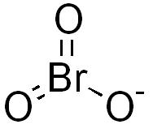
M^{I}BrO₃
- analogické vlastnosti jako M^{I}ClO₃
- bromičnany se teplem nerozkládají na BrO₄⁻, ale přímo na Br ⁻ a O₂
- oxidační činidla používaná v odměrné analýze např.:
3 Sb³⁺ + BrO₃⁻ + 6H⁺ → 3 Sb⁵⁺ + Br⁻ + 3H₂O
- analyticky důležitá reakce:
BrO₃⁻ + 5 Br⁻ + 6H⁺ → 3Br₂ + 3H₂O
Bromičnan draselný se používá spolu s bromidy k laboratorní přípravě vodného roztoku bromu:
2 KBrO3 + KBr + H2SO4 = Br2 + K2SO4 + H2O
Bromičnan draselný se v potravinářství používá k vylepšování mouky (intenzivnější kynutí chleba) jako aditivum pod označením E 924 (v ČR je zakázaný).

Slide 16
Příprava
reakcí bromu s horkým roztokem hydroxidu draselného. Reakce je vratná, takže změnou reakčních podmínek (okyselením) lze z bromidu draselného a bromičnanu draselného získat zpátky brom
3 Br₂ + 6 KOH = KBrO₃ + 5 KBr + 3 H2O
rozklad bromnanu draselného na bromičnan draselný a bromid draselný
3 KBrO = KBrO₃ + 2 KBr
nebo redoxní reakcí chlorečnanu draselného s bromidem draselným
KClO₃ + KBr = KBrO₃ + KCl

Slide 17
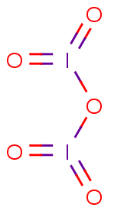
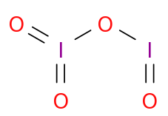
OXOSLOUČENINY JODU
- na rozdíl od oxosloučenin chloru a bromu za lab. teploty většinou krystalické látky včetně oxidů a kyselin
- z oxidů existují:
I₂O₄ - IOIO₃ jodičnan jodylu
I₄O₉ - I(IO₃)₃ jodičnan joditý
I₂O₅ - bílá kryst. látka
na rozdíl od analogických oxidů ostatních halogenů jsou stálé.
oxid jodičný I₂O₅ je extrémně silné oxidační činidlo a používá se jako součást filtrů ochranných masek proti oxidu uhelnatému.
HIO a M^{I}IO
- analogické vlastnosti jako HClO a M^{I}ClO, zcela nestálé látky

Slide 18
Kyselina jodičná HIO₃
- bílá kryst. látka, stálá, silná kyselina, dobře rozpustná ve vodě, v koncentrovaných roztocích částečná tendence k polymeraci
Příprava:
1) I₂ + 2HClO₃ → 2 HIO₃ + Cl₂
2) I₂ + 5 H₂O₂ → 2 HIO₃ + 4 H₂O
Jodičnany M^{I}IO₃
- kromě M^{I}IO₃ existují i M^{I}H(IO₃)₂ a M^{I}H₂(IO₃)₃
Příprava:
1) zavádění I₂ do roztoku alkalického hydroxidu
2) neutralizace HIO₃
3) KClO₃ + KI → KIO₃ + KCl

Slide 19
- jodičnany se v kys. prostředí chovají jako oxidační činidla:
IO₃⁻ + 5I⁻ + 6 H⁺ → 3I₂ + 3 H₂O
- tepelný rozklad jodičnanů:
4KIO₃ → 3KIO₄ + KI
KIO₃ → KI + 3/2 O₂
jodičnany alkalických kovů jsou rozpustné v H₂O
jodičnany kovů alk. zemin a přechodných kovů jsou nerozpustné v H₂O
Použití jako oxidační činidla.

Slide 20
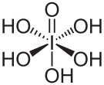
Kyselina jodistá H₅IO₆, (HIO₄)_{n}
- středně silné kyseliny, bílé, krystalické, stálé látky, silné oxidační účinky
H₅IO₆ → HIO₄ + 2 H₂O (T = 130 ⁰C)
- sklon k vytváření složitějších kondenzačních struktur např.:
2H₅IO₆ → H₄I₂O₉ + 3 H₂O
Kyselina metajodistá HIO₄ existuje pouze ve formě polymeru (HIO₄)_{n}, který je nestabilní.
Příprava:
Ba₃(H₂IO₆)₂ + 6 HNO₃ →2 H₅IO₆ + 3 Ba(NO₃)₂↓
Používá se jako oxidační činidlo, oxidačně štěpí vicinální dioly za vzniku karbonylových sloučenin.

Slide 21
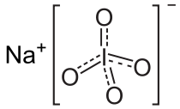
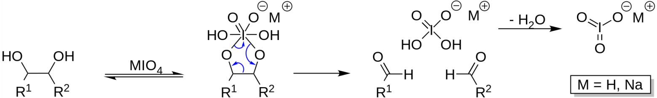
Jodistany
- existují různé typy, nejběžnější:
M^{I}IO₄
M^{I}₅IO₆
M^{I}₂H₃IO₆
M^{I}₃H₂IO₆
M^{I}₄I₂O₉
- bezbarvé látky ox. schopností
málo rozpustné ve vodě, včetně většiny jodistanů alkalických kovů (kromě LiIO₄ a NaIO₄)
Jodistany v alkalickém prostředí existují pravděpodobně ve formě dimerního aniontu (O₄I-O-IO₄)⁴⁻
NaIO₄ se používá v organické chemii k rozštěpení diolů za vzniku dvou aldehydů

Slide 22
Příprava jodistanů:
1) Tepelným rozkladem jodičnanů (analogie přípravy M^{I}ClO₄)
4 KIO₃ → 3 KIO₄ + KI
2) Neutralizací kyseliny jodisté
HIO₄ + KOH → KIO₄ + H₂O
3) Oxidací jodičnanů v alkalickém prostředí
KIO₃ + Cl₂ + 2 KOH → KIO₄ + 2 KCl + H₂O

Slide 23
Chalkogeny

Slide 24
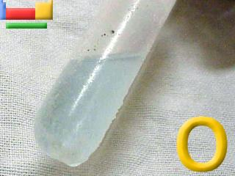
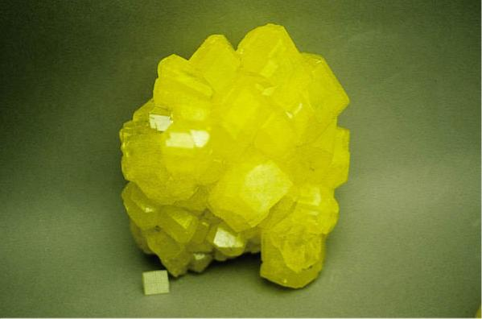
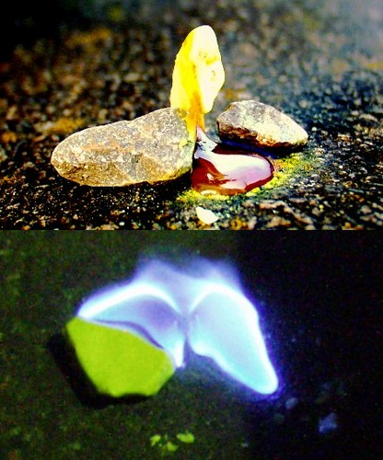
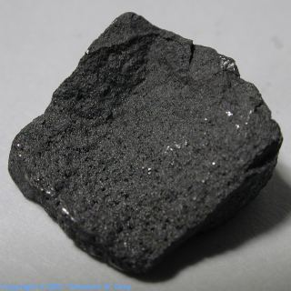
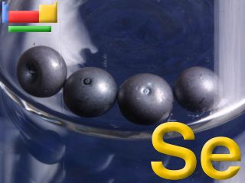
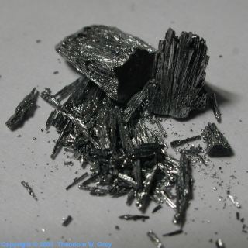
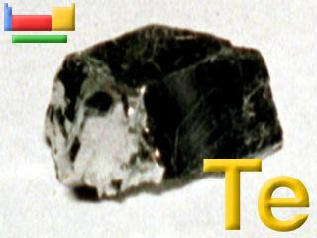
O
S
Se
Te
Kapalný O₂
O, S, Se, Te, Po
El. konfigurace
ns2 np4
směrem od nejlehčích k nejtěžším chalkogenům:
- roste at.poloměr,
klesá IE,
klesá elektronegativita,
roste kovový charakter,
rostou body tání (s výjimkou Po)
Po = radioativní

Slide 25
- prvky se chovají především jako nekovy, u Se a Te částečný polokovový charakter, u Po výrazně kovový charakter (malý spec. el. odpor, vysoká el. vodivost, atd.):
Te již výrazný elektropozitivní charakter, např. reakce s H₂O:
Te + 2H₂O → 2H₂ + TeO₂ (T = 100 ⁰C)
TeO₂ - příklad amfoterního oxidu:
2 TeO₂ + 2 HCl → [Te₂O₃]Cl₂ + H₂O
TeO₂ + 2 NaOH → Na₂TeO₃ + H₂O
Po má ještě výraznější elektropozitivní charakter.
Nejdůležitější oxidační čísla: +VI, +IV a –II
Ox. číslo VI: důležité pro kyselinotvorné oxidy typu MO₃, kyseliny H₂SO₄, H₂SeO₄ a H₆TeO₆
- stálost ox.čísla klesá podél skupiny, proto H₂SeO₄ a H₆TeO₆ se chovají jako ox. činidla:
2 Au + 6 H₂SeO₄ → Au₂(SeO₄)₃ + 3 H₂SeO₃ + 3 H₂O
3 H₂S + H₆TeO₆ → 3 S + Te + 6 H₂O
H₂SO₄ a H₂SeO₄ - silné kyseliny, koordinace 4 atomů kyslíku kolem centrálního chalkogenu, H₆TeO₆ - slabá kyselina, stálý koordinační oktaedr (6 OH⁻skupin kolem velkého atomu Te), obtížná disociace H⁺

Slide 26
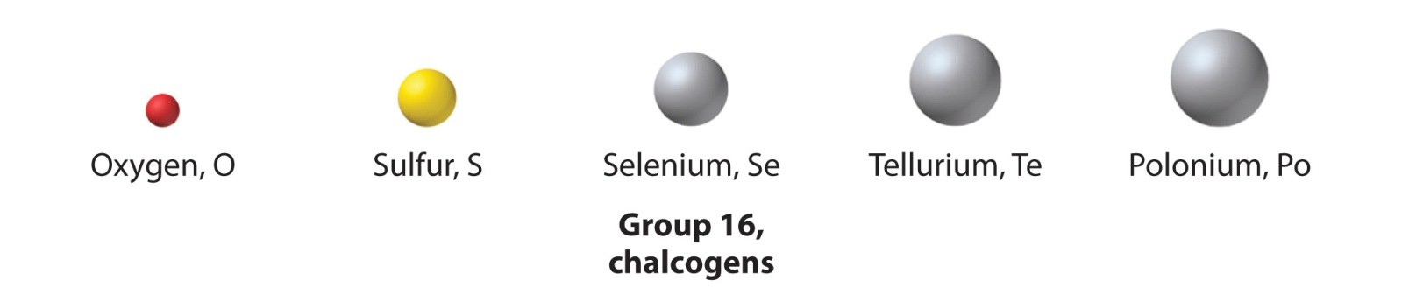
Ox. číslo IV: ve čtyřmocenství se projevuje S jako reduk. Činidlo, - Se jako mírné oxidační činidlo (vzhledem k elementárnímu stavu) nebo mírné redukční činidlo (vzhledem k selenovým sloučeninám),
Z jodidů znám pouze TeI₄ (lehčí chalkogeny by způsobily oxidaci I⁻ na I₂)
halogenidy čtyřmocných těžkých chalkogenů se chovají jako Lewisovy kyseliny, snadný vznik komplexních halogenidů typu:
[M ^{IV}X₆]²⁻ a [M^{IV}X₅]⁻
= potvrzení stálosti čtyřmocenství (k tvorbě komplexu dochází zahříváním tetrahalogenidů s halogenidy alk. kovů)
Ox.číslo -II: charakteristické pro kyslík (základní ox.číslo), u ostatních chalkogenů význam menší
- základní typy sloučenin: hydridy a chalkogenidy

Slide 27
Vazebné poměry v chalkogenidech závisejí na elektronegativitě příslušného kovu a chalkogenu.
- u silně elektropozitivních kovů (alk. kovy, kovy alk. zemin) se silně elektronegativní chalkogeny (O, S) se tvoří krystalové struktury s iontovým charakterem
- s klesajícím rozdílem elektronegativit ubývá iontový charakter ve prospěch kovalentního charakteru (chemie chalkogenů = především chemie kovalentních sloučenin)
U chalkogenů dochází k řetězení atomů:
- hlavně u síry ve sloučeninách s vodíkem, halogeny (např. v chlorsulfanech S_{n}Cl₂ , n = až 100), v kyslíkatých kyselinách, u samotné síry v kapalném stavu řetězce až 10⁶ atomů síry
- daleko méně se projevuje řetězení u ostatních chalkogenů
- kyslík tvoří ozon, peroxosloučeniny s funkční skupinou -O-O-, nejdelší řetězec nalezen u O₄F₂
- selen tvoří Se₂Cl₂

Slide 28
Kyslík
= plynný chemický prvek, tvořící druhou hlavní složku zemské atmosféry. Je biogenním prvkem a jeho přítomnost je nezbytná pro existenci většiny živých organismů na této planetě
Na Zemi je kyslík velmi rozšířeným prvkem. V atmosféře tvoří plynný kyslík 21 objemových procent.
Voda oceánů, které pokrývají 2/3 zemského povrchu, je hmotnostně z 90 % složena z kyslíku.
V zemské kůře je kyslík majoritním prvkem, je přítomen téměř ve všech horninách, ve formě oxoaniontů (hlinitokřemičitany, křemičitany, sírany, uhličitany atd.) a oxidů (SiO₂, Al₂O₃ atd.). Jeho obsah je odhadován na 46 až 50 hmotnostních procent.
V hlubších vrstvách zemského tělesa zastoupení kyslíku klesá a předpokládá se, že v zemském jádře je přítomen pouze ve stopách.
Ve vesmíru je zastoupení kyslíku podstatně nižší. Na 1 000 atomů vodíku zde připadá pouze jeden atom kyslíku. Na Zemi je kyslík velmi rozšířeným prvkem.

Slide 29
Pouze fluor vykazuje větší elektronegativitu než kyslík a tvoří s ním několik fluoridů, v nichž se kyslík vyskytuje v mocenství O^{+I} i O^{+II}. Všechny fluoridy kyslíku jsou značně nestálé, přesto však existuje reálná možnost jejich využití jako raketového paliva.
Ve svých sloučeninách se kyslík vyskytuje převážně v mocenství O^{−II}, výjimečně pak jako O^{−I} a O^{+I} a také O₂⁻ v superoxidech (KO₂ superoxid draselný) a O₃⁻ v ozonidech.
Záporně dvojmocný kyslík je přítomen ve velmi široké škále sloučenin, především oxidů.
Kyslík je přítomen ve většině anorganických kyselin a jejich solí. Z těch nejdůležitějších je možno jmenovat uhličitany (CO₃)^{−II}, křemičitany (SiO₃)^{−II}, sírany (SO₄)^{−II}, dusičnany (NO₃)^{−I} a fosforečnany (PO₄)^{−III}.
Alkalické sloučeny hydroxidy se vyznačují přítomnosti skupiny OH-. Mezi nejznámější patří hydroxid sodný NaOH, draselný KOH a vápenatý Ca(OH)₂ (hašené vápno).

Slide 30
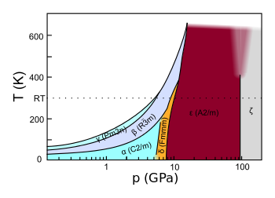
Kyslík vytváří dvojnou vazbu :
a) pp-pp např. v ketonech, karboxylových kyselinách, v oxidech CO, CO₂, aniontech NO₃⁻ apod.
b) pp-dp s prvky 3. a vyšších period např.: PO₄³⁻
- ostatní chalkogeny dvojné vazby netvoří
- kyslík má max. koordinační číslo 4
- ostatní chalkogeny mají max. koordinační číslo = 6
Kyslík vytváří řadu alotropických modifikací:
- volné kyslíkové radikály
- dikyslík
- trikyslík (neboli ozon)
- pevný kyslík

Slide 31
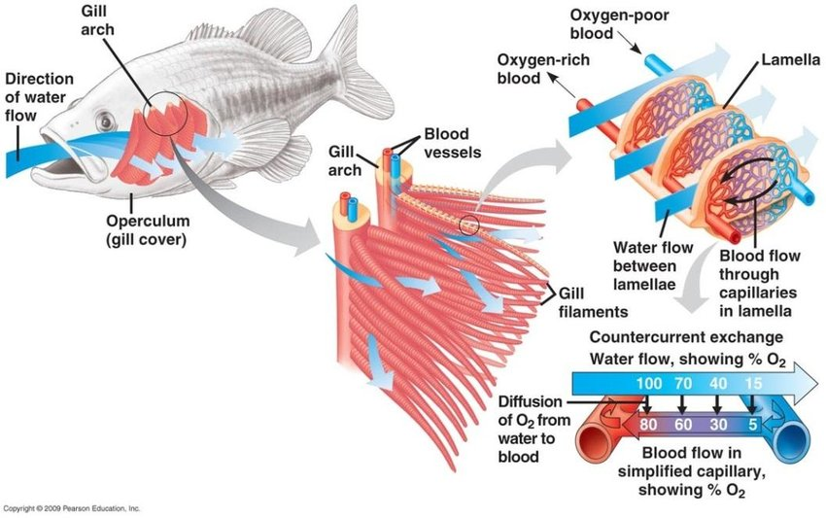
Kyslík
V atmosféře převážně jako dikyslík (O₂, 21 % objem. t.j. 23 % hmot.);
O₂ - biatomická molekula, plyn s dvojnou vazbou (s a p)
Dikyslík O₂
bezbarvý plyn, bez zápachu, b.t. = - 218,4⁰C, b.v. = - 183⁰C;
ve vodě mírně rozpustný (cca 10⁻⁴ mol/l), umožňuje přísun
kyslíku pro vodní živočichy

Slide 32
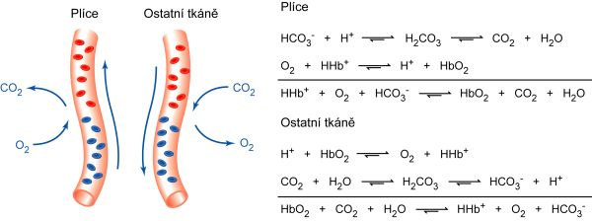
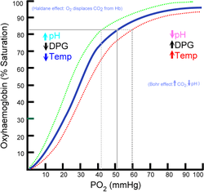
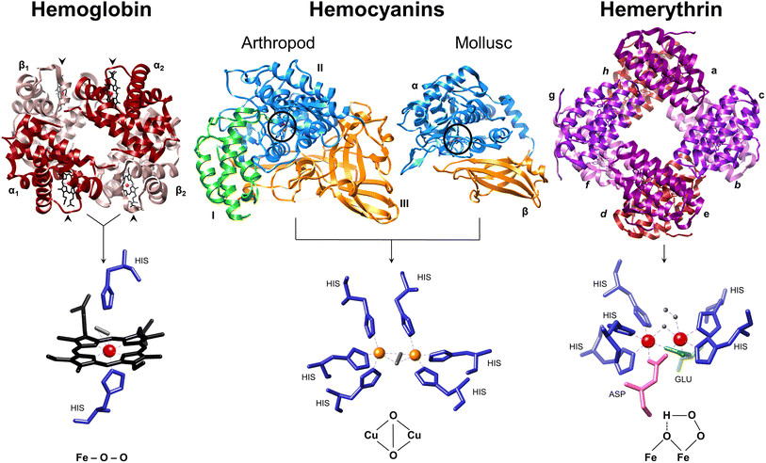
U obratlovců , O₂ difunduje z plic do krve. Hemoglobin v červených krvinkách váže O₂, barva krve se mění z tmavě na světle čevenou (CO₂ se z hemoglobinu uvolňuje v důsledku Bohrova efektu).
hemocyanin
(měkkýši, členovci),
hemerythrin
(pavouci, korýši)

Slide 33
Laboratorní příprava:
- obvykle se užívá dikyslík z tlakových lahví
1. tepelným rozkladem:
a) peroxidů: 2 BaO₂ ↔ 2 BaO + O₂
(nad 600 ⁰C je rovnováha posunuta vpravo, pod 550 ⁰C vlevo)
b) oxidů: 2 PbO₂ → 2 PbO + O₂
c) solí: 2 KMnO₄ → K₂MnO₄ + MnO₂ + O₂
2. katalytickým rozkladem:
2 H₂O₂ → 2 H₂O + O₂
3. oxidací H₂O₂ :
5 H₂O₂ + 2 KMnO₄ + 3 H₂SO₄ → K₂SO₄ + 2 MnSO₄ + 8 H₂O + 5 O₂
4. elektrolýzou vody:
K: 2 H₃O⁺ + 2 e⁻ → 2 H₂O + H₂↑
A: 4 OH⁻ - 4 e⁻ → 2 H₂O + O₂ ↑

Slide 34

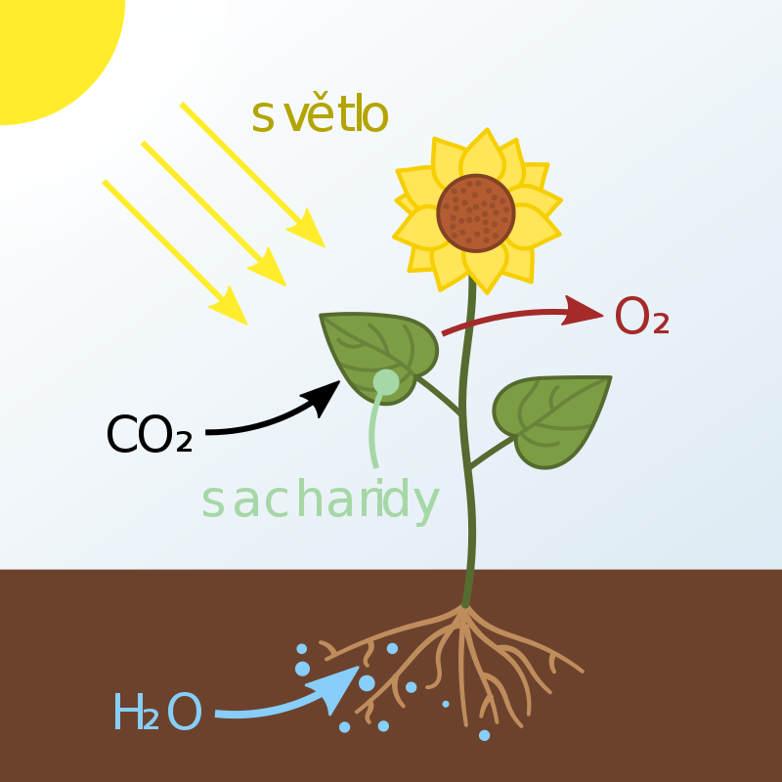
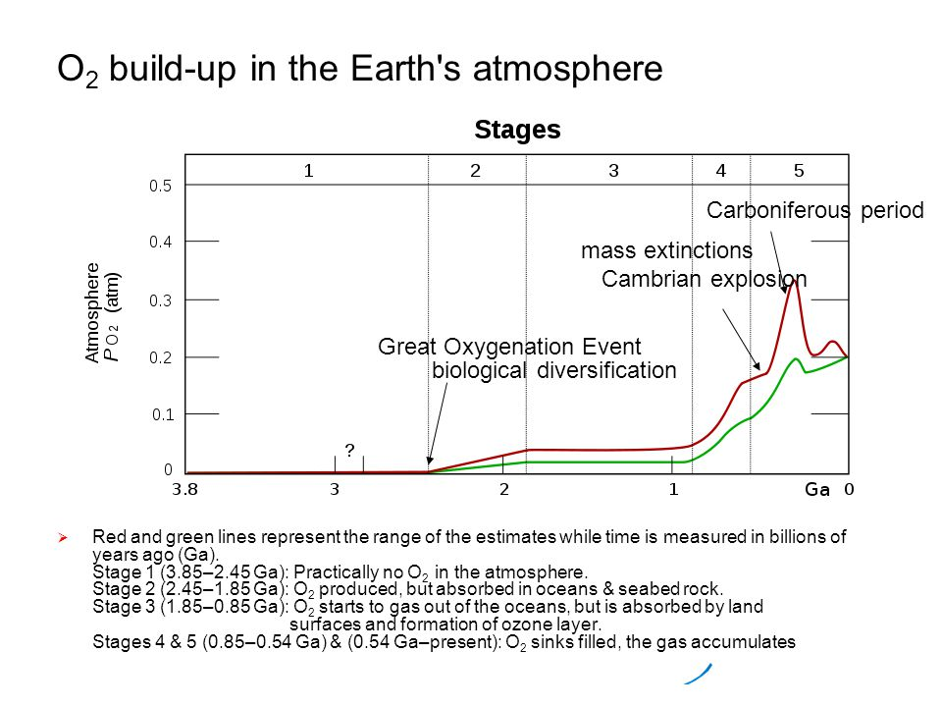
Hlavním zdrojem dikyslíku na Zemi je fotosyntéza
ΔH = 2816 kJ/mol

Slide 35
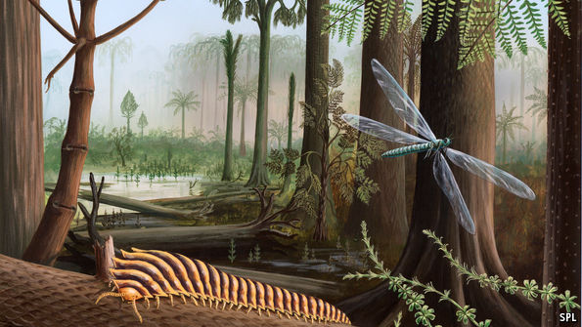
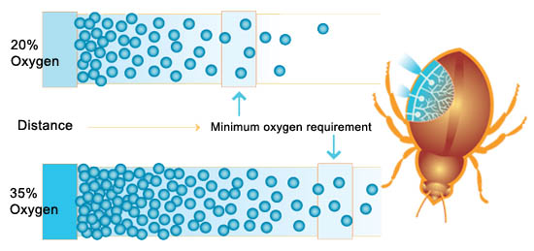
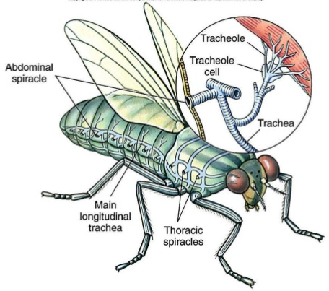
Život v období karbonu
35 % O₂ v atmosféře

Slide 36
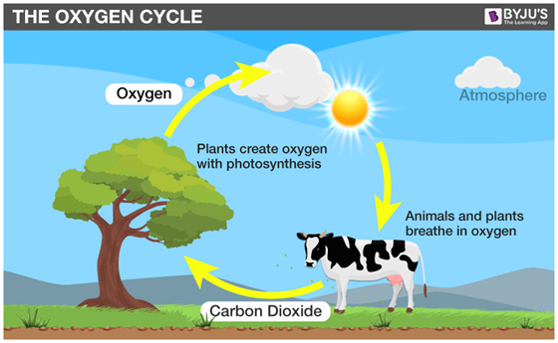

Slide 37
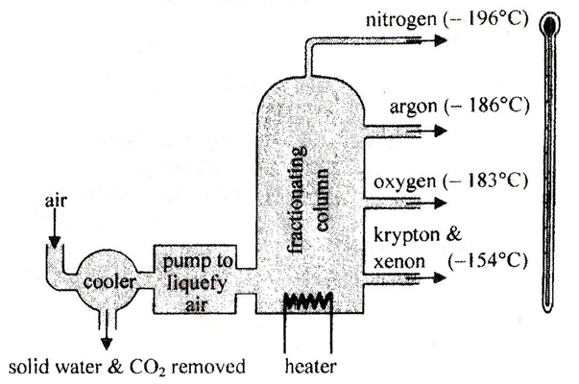
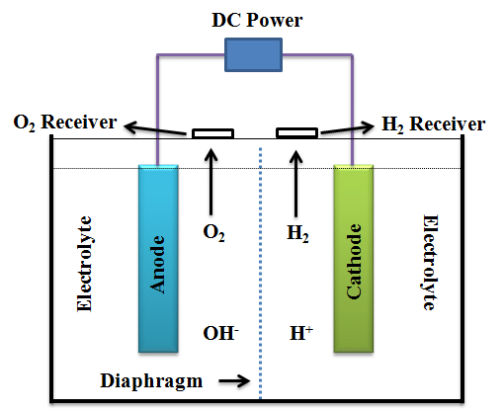
Výroba:
zkapalněním a frakční destilací vzduchu,
elektrolýzou vody
technický kyslík se skladuje v ocelových lahvích označených modrým pruhem, pod tlakem 15 - 20 MPa
Ventily tlakových lahví s O₂ nesmí být mazány ani jinak znečištěny org. látkami, hrozí nebezpečí výbuchu!

Slide 38
Využití atmosférického kyslíku
= neviditelná složka vzduchu nutnou pro spalování prakticky každého fosilního paliva (technologická oxidace fosilních paliv)
výroba elektrické energie – spalování fosilních paliv v tepelných elektrárnách (často v kombinaci s výrobou technologického tepla)
výroba technologického tepla – spalování fosilních paliv v teplárnách (často v kombinaci s výrobou elektrické energie)
pohon motorů a turbín – ve všech druzích spalovacích motorů a turbín
vytápění domácností v domovních kotelnách, kamnech či v krbech
příprava pokrmů (např. plynové sporáky)
nouzové osvětlování (např. svíčky, petrolejové lampy)
koroze kovů je způsobená nežádoucí oxidací kovů a dalšími doprovodnými chemickými reakcemi.

Slide 39
Použití kyslíku
V medicíně se čistý kyslík používá při operacích a traumatických stavech pro podporu pacientova dýchání a lepšímu okysličení organismu.
Směsi kyslíku s inertními plyny slouží potápěčům k potlačení dekompresní nemoci. Je součástí i všech ostatních dýchacích plynů, které se používají pro potápění do velkých hloubek.
Také vysokohorští horolezci a letci se v nutných případech uchylují k dýchání čistého kyslíku. To proto, že zvýšením koncentrace kyslíku se zvýší jeho parciální tlak a ulehčí se tak dýchání v řídké atmosféře a předejde vysokohorské nemoci.
I piloti stíhacích letadel jsou vybaveni směsmi stlačených plynů, jejichž základní složkou je kyslík.

Slide 40
Použití kyslíku
Při hoření směsi kyslíku s acetylenem lze dosáhnout teploty cca 3150 – 3200 °C. Proto se kyslíko-acetylenový plamen využívá k řezání oceli a tavení kovů s vysokým bodem tání, například platinových kovů.
2 C₂H₂(g) + 5 O₂(g)→ 4 CO₂(g) + 2 H₂O(g) ΔH = −1253.3 kJ/mol
Při výrobě oceli je nutné především odstranit z matrice železa přebytečný uhlík (ve formě karbidu železa). Tento přebytečný uhlík se odstraňuje spálením obvykle v tzv. konvertoru, a to vháněním vzduchu v Bessemerově a Thomasově konvertoru nebo vháněním čistého kyslíku do roztaveného železa v kyslíkovém konvertoru), kde za vysoké teploty taveniny dochází k oxidaci přítomného uhlíku na plynné oxidy, které odcházejí jako spaliny.
Kapalný kyslík většinou slouží jako okysličovadlo raketových motorů při letech kosmických lodí.
Kyslík se používá jako jedna ze složek pro náplň některých typů palivových článků.

Slide 41
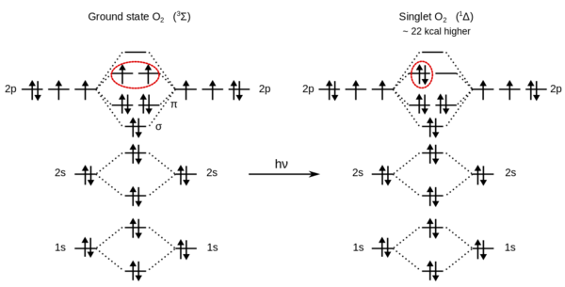
Singletový kyslík
Vzniká při některých fotochemických reakcích, kdy látka absorbující světlo převede tripletový kyslík na reaktivní kyslík singletový.
Tripletový kyslík (³O₂) – běžná, základní forma kyslíku
(Multiplicita = 3)
Singletový kyslík (¹O₂) – krátce-žijící, excitovaná forma kyslíku, silné oxidační účinky
(Multiplicita = 1)

Slide 42
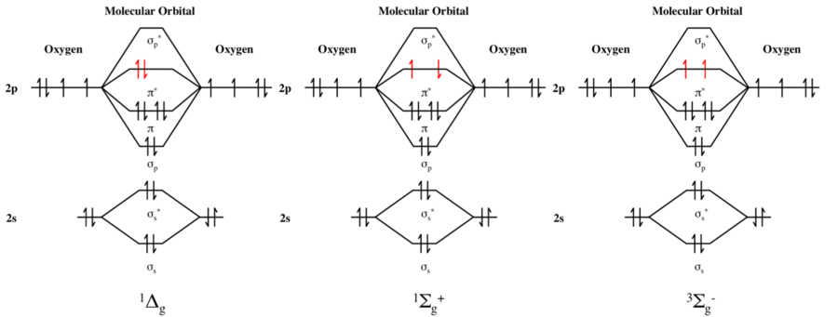
Přechody mezi základními a excitovanými stavy O₂

Slide 43
(Foto)generace singletového kyslíku
3O₂ + fotosensitizer
RCOOOH + H₂O₂
H₂O₂ + OCl-
1O₂
O₃
H₂O₂ + O₂ -
MoO₄ 2- (WO₄2-) + H₂O₂
O₂ -
endoperoxidy

Slide 44
Singletový kyslík může být připraven též chemickými metodami:
1) rozklad triethylsilyl hydrotrioxidu generovaného in situ z triethylsilanu a ozonu
  (C₂H₅)₃SiH + O₃ → (C₂H₅)₃SiOOOH → (C₂H₅)₃SiOH + O₂(¹Δ_{g})
2) Reakcí peroxidu vodíku s chlonanem sodným ve vodě:
  H₂O₂ + NaOCl → O₂(¹Δ_{g}) + NaCl + H₂O
3) Rozkladem P^{III} ozonidu generovaného in situ:
  (RO)₃P + O₃ → (RO)₃PO₃
  (RO)₃PO₃ → (RO)₃PO + O₂(¹Δ_{g})
Metodu lze požít i v nevodném prostředí.
Životnost singletového kyslíku závisí na médiu:
v organických rozpouštědlech mikrosekundy,
v rozpouštědlech bez C-H vazeb sekundy.

Slide 45
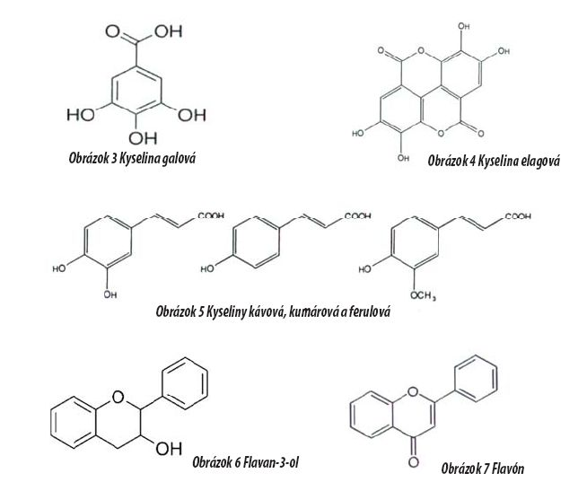
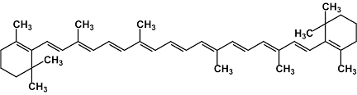
Singletový kyslík může být produkován molekulách chlorofylu během fotosyntézy. β-Karoteny působí jako „zhášeče” singletového kyslíku, neboť ho převádějí na stabilnější tripletovou formu.
Při fysiologických biochemických reakcích (např. v dýchacím řetězci) vzniká malé množství singletového kyslíku. U savců je singletový kyslík jednou z forem reaktivního kyslíku oxidující LDL cholesterol. Polyfenolické antioxidanty mohou sloužit k eliminaci těchto reaktivních částic.
Singletový kyslík se využívá
v tzv. fotodynamické terapii.

Slide 46


Slide 47


Singletový kyslík umožňuje některé chemické reakce, které neběží s tripletovým O₂:
1) Diels–Alderova [4+2]- a [2+2]-cykloadiční reakce .
2) Oxidace thioetherů na sulfoxidy
3) Reakce s alkenovými a allylovými skupinami za vzniku allyl hydroperoxidů R–O–OH (R = alkyl), který může být následně redukován na odpovídající allyl alkohol.
4) tvorba 1,2-dioxetanes : cyklické dieny jako 1,3-cyklohexadien tvoří [4+2] cykloadukty.

Slide 48


Singletový kyslík se také podílí na fotodegradaci polymerů
Stopy singletového kyslíku se vyskytují v horních vrstvách atmosféry a také ve fotochemickém smogu.

Slide 49


Ozon (trikyslík O₃)
= vysoce reaktivní plyn modré barvy a charakteristického zápachu s mimořádně silnými oxidačními účinky. Při teplotě -112 °C kondenzuje na kapalný tmavě modrý ozon a při -193 °C se tvoří červenofialový pevný ozon.
Lomená molekula - úhel 116⁰, má značný dipólový moment. Přítomnost dipólového momentu přispívá k zesílení van der Waalsových mezimolekulových přitažlivých sil a spolu s vyšší hmotností molekuly ke snížení těkavosti ozonu ve srovnání s kyslíkem. Rozpustnost ozonu
ve vodě je cca 10× větší než O₂ .

Slide 50
Ozon vzniká působením elektrických výbojů nebo krátkovlnného UV záření (například UV-C) na molekuly obyčejného kyslíku, přičemž tato reakce probíhá ve dvou stupních. V prvním dodaná energie rozštěpí dvouatomovou molekulu dikyslíku na dva atomy, tedy na dva vysoce reaktivní jednoatomové radikály, které se okamžitě spojí s další molekulou dikyslíku za vzniku ozonu:
  O₂ + hν → 2 O,
  O₂ + O → O₃.
Ozon je silné oxidační činidlo. Je nestabilní a reakcí
  2O₃ → 3O₂
se rozkládá na obyčejný kyslík. Průběh reakce se zrychluje se stoupající teplotou a stoupajícím tlakem. Přeměnu ozonu na kyslík urychlují také některé chemické sloučeniny a radikály, například atomy fluoru a chloru.
Příprava:
1) rozkladem KMnO₄ kys.sírovou:
2 KMnO₄ + H₂SO₄ → K₂SO₄ + Mn₂O₇ + H₂O
2 Mn₂O₇ → 4 MnO₂ + 3 O₂ (2 O₃)
⇒ směs O₂ a O₃
2) působením el. výboje na O₂ v ozonizátorech

Slide 51

Elektrickým výbojem v atmosféře čistého kyslíku vzniká směs kyslíku s ozonem, kde podíl O₃ dosahuje obvykle 10 %. Čistý ozon lze pak připravit frakční destilací této plynné směsi.
Použití
V chemických laboratořích slouží jako oxidační činidlo, zejména v organické syntéze a při přípravě některých peroxidických sloučenin.
V průmyslu se používá především k bělení textilních látek) nebo celulózy při výrobě papíru.

Slide 52
Baktericidní účinky ozonu se někdy využívají k dezinfekci pitné vody místo plynného chloru, chlornanů, chloraminu nebo oxidu chloričitého, resp. jako první fáze před použitím uvedených látek (tzv. preozonizace). Výhodou je, že i při malých dávkách inaktivuje parazitické prvoky a že oxiduje organické látky, aniž by docházelo k tvorbě karcinogenních halogenoaných molekul.
V potravinářském průmyslu k dezinfekci provozoven a k povrchové konzervaci potravinářských výrobků, v zemědělství k povrchovému ošetření zeleniny a ovoce (zejména zabránění růstu plísní a kvasinek).
V medicíně se využívá například pro léčbu akné, atopických ekzémů a dalších kožních defektů. V medicíně slouží ke sterilizaci nástrojů.

Slide 53

Ve vysokých koncentracích je ozon jedovatý a protože v lidském těle způsobuje tvorbu volných radikálů, je pro člověka a některé živočichy karcinogenní. U řady druhů bakterií byla pozorována při nízkých koncentracích i mutagenicita (ve vyšších koncentracích ozon mikroorganismy zabíjí).
Ozon jako silné oxidační činidlo může reagovat s celou škálou biologicky významných látek a způsobuje vznik peroxidů polynenasycených mastných kyselin a aminokyselin enzymů a koenzymů atd. Proto působí negativně na buněčné membrány.
Ozon poškozuje rostlinné pletiva. Příznakem jsou žluté chlorotické skvrny, nebo drobné červené skvrnky, bronzovité zbarvení horní vrstvy, zatímco žilky zůstávají zelené.

Slide 54

Kromě toho je ozon (spolu s dalšími reaktivními speciemi kyslíku) v těle teplokrevných živočichů produkován v bílých krvinkách a uvolňován do krve a tkání, čímž pomáhá při likvidaci choroboplodných zárodků.
Poněkud diskutabilní jsou účinky „ozonové terapie“.

Slide 55


Ozonová vrstva atmosféry Země
V nadmořské výšce okolo 25 km (stratosféra) je vrstva ozonu (O₃), velmi důležitá pro život na Zemi, absorbuje krátkovlnné UV záření (λ < 380 nm), které poškozuje většinu živých organismů; v nadmořských výškách nad 25 km vzrůstá ve velmi řídké atmosféře podíl at. kyslíku O jako důsledek fotoiniciované disociace dikyslíku:
O₂ → 2 O
vznikající atomární kyslík následnou reakcí s dikyslíkem tvoří ozon:
O + O₂ ↔ O₃

Slide 56


Troposférický ozon
je minoritní složkou nízké atmosféry, zejména fotochemického smogu. Vzniká složitými chemickými reakcemi oxidů dusíku s těkavými organickými sloučeninami za horkých letních dnů a bezvětří, a to především v městských a průmyslových oblastech. Zvýšený vznik přízemního ozonu pozorujeme především za slunečných horkých letních dnů v lokalitách s vysokou koncentrací výfukových plynů - oxidů dusíku a těkavých organických látek v ovzduší ( = fotochemický smog).

Slide 57


Poměr ¹⁸O/¹⁶O
Molekuly vody obsahující ¹⁶O se odpařují o něco rychleji než molekuly vody obsahující ¹⁸O, a tento jev je výraznější při nižších teplotách. Během období nízkých teplot má odpařená voda tendenci obsahovat vyšší podíl ¹⁶O a neodpařená voda zas vyšší podíl ¹⁸O. Vodní organismy pak zabudovávají více ¹⁸O do svého skeletu resp. lastur, než by tomu bylo v teplejších obdobích. Podobně lze poměr ¹⁸O/¹⁶O sledovat také v ledovcích.

Slide 58


Síra
nekovový chemický prvek žluté barvy (b.t.=119⁰C, b.v.= 445⁰C):
Pevná síra se vyskytuje v několika alotropických modifikacích:
Kosočtverečná (α)je stálá modifikace, na kterou postupně přecházejí ostatní modifikace, žlutá látka nerozpustná ve vodě, dobře rozpustná v sirouhlíku, v etanolu nebo etheru. Je dobrý elektrický a tepelný izolant, molekula je monocyklická, oktaatomická (S₈).
Při teplotě 95,3 °C přechází na modifikaci jednoklonnou (β), připraví se krystalizací kapalné síry při teplotě 100 °C a rychlým ochlazením na teplotu přibližně 20 °C. , její molekuly jsou cyklické oktaatomické – uspořádání je těsnější než u β-modifikace a pomalu přechází na formu α.
Obě modifikace z cyklických
molekul S₈ (cyklo-oktasíra)

Slide 59


Síra taje při teplotě 114 °C za vzniku žluté průhledné kapaliny, kapalné síry. Při zvýšení teploty nad 160 °C kapalina hnědne, stává se viskóznější a při teplotě 444,5 °C vře a uvolňuje oranžové páry, které jsou tvořeny z osmi- a šestiatomových molekul, které se s rostoucí teplotou rozpadají na čtyř- a dvouatomové a při teplotě 860 °C existují v parách z větší části dvouatomové molekuly, samostatné atomy se vyskytují až při teplotě 2 000 °C. Rychlým ochlazením par síry vzniká amorfní sirný květ.
Síra má celkem 4 stabilní izotopy: ³²S, ³³S, ³⁴S a ³⁶S a dalších 20 izotopů je nestabilních.

Slide 60



Elementární síra je především vulkanického
původu:
  2 H₂S(g) + SO₂(g) → 3 S(s) + 2 H₂O(g)
sirný květ

Slide 61
Výroba síry
A) z přírodní síry
- z vytěžené horniny se nejčastěji vytavuje přehřátou vodní parou (Frashův způsob) (T = 150⁰C, p = 0.4 MPa) a vytavená síra se v podobě sirné vodní emulze nechá vychladnout → vyloučí se
B) ze sloučenin síry
1) z H₂S (v karbonizačních, rafinerských plynech apod.) - H₂S se z plynů odstraňuje a zpracovává oxidací na síru, k směsi plynů se většinou přidává vzduch:
2 H₂S + O₂ → 2 H₂O + 2 S (Fe₂O₃-kat. na aktiv.uhlí)
Síru pak lze extrahovat toluenem, CS₂ nebo roztokem (NH₄)₂S:
(NH₄)₂S + xS = (NH₄)₂S_{x+1}
reakce je vratná, za studena probíhá zleva doprava, za tepla naopak ⇒
lze uvolnit. extrahovanou síru zahřátím roztoku polysulfidu.
2) z pyritu tepelným rozkladem při redukčním tavení s koksem ve vysoké peci
FeS₂ → FeS + S↑

Slide 62
Síra:
k výrobě H₂SO₄, CS₂, sirných barviv, zápalek, léčiv, použití i jako pesticid a přípravek proti houbám.
Síra je biogenní prvek: aminokyseliny methionin a cystein, penicilin, (E)-2-buten-1-thiol a 3-methyl-1-butaethiol (pachové žlázy skunka), thietany a dithiolany (pachové žlázy tchoře), aj.
Sirné bakterie
jsou heterogenní skupinou bakterií, v jejichž energetickém metabolismu hraje důležitou roli síra či její anorganické sloučeniny.
Síru oxidující bakterie oxidují elementární síru či její anorganické sloučeniny, a to za účelem získání energie. Oxidací síry a sirovodíku na sírany vznikají meziprodukty - thiosírany, tetrathionáty a siřičitany. Do procesu oxidace je zahrnuta tvorba ATP (oxidativní fosforylací).
Síru redukující bakterie jsou druhy, které používají sirné sloučeniny (např. sírany) jako elektronové akceptory – podobně jako například živočichové dýchají kyslík.

Slide 63


Slide 64



Vulkanizace kaučuku
Hnětením kaučuku se sírou za tepla vznikají při vulkanizaci polysulfidové můstky. Výrobek tak díky vulkanizaci získává větší pružnost.

Slide 65

Selen
V přírodě poměrně vzácný, provází síru, elementární tvoří několik modifikací:
a) černý amorfní, sklovitý
b) šedý (kovový, šesterečný), polymerní struktura spirálovitých řetězců atomů selenu, nerozpustný v CS₂, vede el. proud, stálá modifikace
c) červený (jednoklonný), nestálá modifikace (cyklooktaatomové molekuly Se₈)
Je prakticky nerozpustný ve vodě, poměrně dobře se rozpouští v sirouhlíku.

Slide 66
Elementární selen je za normálních podmínek stálý, poměrně snadno se slučuje s kyslíkem a halogeny. Ve sloučeninách se selen vyskytuje v mocenství Se^{2–}, Se²⁺, Se⁴⁺ a Se⁶⁺.
Selen má 5 stabilních izotopů: ⁷⁴Se, ⁷⁶Se, ⁷⁷Se, ⁷⁸Se, ⁸⁰Se. Radionuklid ⁸²Se má poločas rozpadu 9.2×10¹⁹ let.
.

Slide 67
Minerály selenu jsou poměrně vzácné. Selen se vyskytuje ve formě selenidu jako příměs v sulfidických rudách zejm. mědi, niklu a olova.
Selen je obsažen v mořské vodě.
Anthropogeními zdroji selenu jsou spalování uhlí a těžba a zpracování sulfidických rud.
Výroba
- kaly z mokrých elektrostatických filtrů z výroby H₂SO₄ (obsahují nízkou koncentraci Se)
kaly po elektrolytické rafinaci mědi.
polétavý prach z pražení sulfidů.
Selen se zoxiduje na Na₂SeO₃ tavením s Na₂CO₃, po okyselení se vyredukuje elementární Se pomocí SO₂:
H₂SeO₃ + 2 SO₂ + H₂O → Se + 2 H₂SO₄

Slide 68
Technologický význam selenu spočívá v současné době ve výrobě fotočlánků.
Fotoelektrické články na bázi selenu jako zdroje elektrické energie především v kosmickém výzkumu pro napájení přístrojů na oběžné dráze pomocí solárních panelů.
Fotočlánky s obsahem selenu se však používají i pro měření intenzity dopadajícího světla jako expozimetry, například ve fotoaparátech a kamerách. Také většina kopírovacích a reprodukčních přístrojů je osazena selenovými fotočlánky.
Selenosulfidy SeS₂ a SeS jsou účinnou látkou šamponů proti lupům.
Dialkylselenidy se používají jako inhibitory oxidace ropných maziv.
Selenany vápníku, barya a zinku se používají ke zlepšení čistících vlastností motorových olejů.
Seleničitan sodný se využívá k dekontaminaci vody znečištěné rozpustnými sloučeninami rtuti.

Slide 69
Selen je esenciální stopový prvek, který má pro lidský organismus, i přes svou toxicitu, značný význam.
Ve formě selenoproteinů působí jako antioxidant chránící před účinky volných radikálů a zvyšuje činnost imunitního systému, současně se podílí na tvorbě enzymu glutathoinperoxidáza, který je nutný k metabolismu tuků.
Bylo zjištěno, že pravidelný snížený příjem selenu v potravě nepříznivě ovlivňuje především kardiovaskulární systém a zvyšuje riziko infarktu myokardu a cévních onemocnění.
Výskyt selenu v potravinách je velmi nerovnoměrný a je ovlivněn jeho obsahem v půdě. Nejvíce selenu je obsaženo v některých druzích ořechů, ve vnitřnostech, rybách a mase mořských plodů. Mezi potraviny s velmi vysokým obsahem selenu patří mořské řasy.
Využitelnost selenu ve formě selenomethioninu z rostlinných potravin a selenocysteinu ze živočišných potravin je téměř 100%, využitelnost anorganicky vázaného selenu je pouze okolo 15%.
Působením bakterií může Se podléhat biomethylaci (vznik DMSe, DMDSe).

Slide 70

Biogeochemický cyklus selenu

Slide 71



Selenocystein je neesenciální proteinogenní aminokyselina podobná cysteinu, ale na rozdíl od něj má místo atomu síry atom selenu. Je to hlavní zdroj organického selenu.
Selenomethionin
Selenocystein se vyskytuje např. v selenoproteinech formiátdehydrogenázách.

Slide 72


Tellur
za normálních podmínek stálý stříbřitě lesklý a poměrně křehký polokov, který lze snadno rozetřít; amorfní tellur je hnědá práškovitá látka.
Tellur má polymerní strukturu tvořenou zig-zag řetězci atomů Te.
V plynném stavu tvoří dvouatomové molekuly Te₂, páry telluru mají zlatou barvu. Snadno se slučuje s kyslíkem a halogeny. Roztavený tellur silně koroduje i nejkvalitnější vysoce legované ocele. Při zahřátí na teplotu 450°C na vzduchu shoří modrozeleným plamenem za vzniku bílého oxidu telluričitého TeO₂.
Ve sloučeninách se tellur vyskytuje v mocenstvích Te²⁻, Te²⁺, Te⁴⁺ a Te⁶⁺ .

Slide 73
Tellur obvykle doprovází síru a selen v jejich rudách. Má značnou afinitu ke zlatu a v mnoha zlatých ložiscích se vyskytuje jako příměs.
Z minerálů jsou známy například tellurid zlata calaverit AuTe₂, tellurid stříbra hessit Ag₂Te nebo tellurid olova altait PbTe.
Obsah telluru v zemské kůře je extrémně nízký, je způsoben především tvorbou těkavého hydridu, který v době formování planety unikl do vesmíru.
Působením bakterií může Te podléhat biomethylaci.
Výroba
zdrojem telluru jsou anodové kaly z rafinace mědi, nebo zbytky po rafinaci zlata.
Kaly se taví s NaOH, po vyloužení vodou se z roztoku vzniklého Na₂TeO₃ okyselením vyloučí TeO₂
Kovový tellur se získá redukcí TeO₂ uhlíkem:
TeO₂ + C → Te + CO₂

Slide 74

V metalurgii slouží tellur ve formě mikrolegur ke zlepšování mechanických a chemických vlastností slitin. Nízké koncentrace telluru zvyšují tvrdost a pevnost slitin olova i jejich odolnost vůči působení kyseliny sírové. Přídavky telluru do slitin mědi a nerezových ocelí způsobují jejich snazší mechanickou opracovatelnost.
Tellurid gallia nalézá využití v polovodičovém
průmyslu.
Pro výrobu některých termoelektrických zařízení
se používá tellurid bismutu.
Ve sklářském průmyslu je v některých speciálních případech tellurem barveno sklo.
Jako velmi perspektivní se jeví použití sloučenin telluru při výrobě fotočlánků. Fotočlánky na bázi telluridu kadmia patří v současné době k nejlevnějším.
Na bázi telluridů jsou i záznamové vrstvy v přepisovatelných optických discích.

Slide 75
Polonium
= nestabilní radioaktivní prvek, je členem uran-radiové, neptuniové i thoriové rozpadové řady a v přírodě se proto vyskytuje v přítomnosti uranových rud. V praxi je nejvíce žívaným izotopem polonia ²¹⁰Po, který je silným alfa zářičem s poločasem rozpadu 138,4 dnů. Je známo několik desítek různých izotopů polonia, praktický význam však má pouze ²¹⁰Po a dále ²⁰⁸Po s poločasem rozpadu 2,9 let a ²⁰⁹Po s poločasem 125 roků.
Je to stříbřitě bílý kov. Jsou známy dvě alotropické krystalické modifikace, kubické α-Po přechází v rozmezí teplot 18-54°C na trigonální β-Po, které za normálního tlaku při teplotě 55°C sublimuje.
Za laboratorní teploty se ochotně slučuje s vodíkem na polonovodík:
Po + H₂ → H₂Po = nestálá kapalina
Při teplotě nad 330°C se přímo slučuje se rtutí a olovem na polonid rtuťnatý HgPo a polonid olovnatý PbPo. S řadou dalších kovů tvoří polonidy až při teplotě nad 1000 °C.

Slide 76
Jsou známy halogenidy polonia (PoX₂, PoX₄ a PoX₆), komplexy (PoX₅⁻ a PoX₆²⁻) a oxidy polonia (PoO₂ a PoO₃).
Zjištěno v jáchymovském smolinci. Uměle se připravuje ozařováním bismutu ²⁰⁹Bi neutrony v jaderných reaktorech
Praktické využití nalézají izotopy polonia jako alfa zářiče v medicíně, při odstraňování statického náboje v textilním průmyslu a při výrobě filmů.
Používalo se také jako neutronový iniciátor pro první generaci jaderných bomb. V roce 1970 zahřívalo během lunárních nocí komponenty vozidla Lunochod 1.
Otrava Alexandra Litviněnka
Dle oznámení londýnské policie byl poloniem ²¹⁰Po otráven bývalý tajný agent FSB Alexandr Litviněnko, který zemřel v roce 2006 v Londýně.

Slide 77
Chalkogenvodíky
H₂O, H₂S, H₂Se, H₂Te
- lomené molekuly, s výjímkou H₂O plyny, snadno zkapalnitelné, jedovaté, nepříjemně páchnoucí
Oxidoredukční i tepelná stálost klesá od H₂O k H₂Te:
- z H₂O lze uvolnit O₂ pouze nejsilnějšími ox. činidly:
F₂+ H₂O → 2 HF + 1/2 O₂
- ostatní chalkogenvodíky se chovají jako reduk. činidla:
H₂S + 3/2 O₂ → H₂O + SO₂ (hoření v nadbytku O₂)
H₂S + 1/2 O₂ → S + H₂O (ve vodném roztoku)

Slide 78

H₂S, H₂Se a H₂Te
- dobře se rozpouštějí ve vodě, tvoří slabé až středně silné dvojsytné kyseliny
- disociace odstupňována, roste s velikostí atomu chalkogenu (H₂S → H₂Te)
- body tání a varu rostou od H₂S k H₂Te
- u vody b.v. a b.t. značně zvýšeny tvorbou vodíkových vazeb
b.v.: b.t.:
H₂O 100⁰C 0⁰C
H₂S - 60⁰C -86⁰C
H₂Se - 42⁰C -60⁰C
H₂Te - 2⁰C -51⁰C

Slide 79



Voda H₂O
= jedna z nejdůležitějších látek pro existenci života na Zemi. Za normální teploty a tlaku je to bezbarvá, čirá kapalina bez zápachu, v silnější vrstvě namodralá.
- lomená molekula, vazebný úhel 105⁰, nejběžnější polární rozpouštědlo
- vzhledem k existenci vodíkových vazeb nezvyklé vlastnosti: zvýšený bod tání a bod varu.

Slide 80


Struktura ledu
“otevřená struktura ledu” → led má nižší hustotu než voda

Slide 81


Led

Slide 82



Hydráty, aquakomplexy

Slide 83



Hydrátové klathráty
Některé nízkomolekulární plyny, včetně O₂, H₂, N₂, CO₂, CH₄, H₂S, Ar, Kr, Xe, některé vyšší uhlovodíky a freony, tvoří hydráty za vhodných teplot a tlaků.
Hydrát helia
Hydrát xenonu
Hydrát neonu

Slide 84




Hydráty methanu
Metan hydrát (CH₄ • 5.75 H₂O) je tuhá bílá látka skládající se z krystalické vody, která obsahuje methan. Metan hydrát byl objeven pod sedimenty na dně moří. Předpokládá se, že metan hydrát vzniká uvolňováním metanu ze zemského jádra, který stoupá zlomy v zemské kůře a v místech, kde se smísí s chladnou vodou moře je uzavřen do krystalů. V poslední době se některé země pokoušejí tuto látku těžit za účelem zisku spalitelného plynu.

Slide 85
Vody přírodní - "měkké" či "tvrdé" podle koncentrace rozpuštěných látek
Tvrdost přechodná - způsobena Ca(HCO₃)₂, dá se odstranit varem:
Ca(HCO₃)₂ → CaCO₃ + H₂O + CO₂
Tvrdost trvalá - způsobena omezeně rozpustným CaSO₄ . K potlačení důsledků tvrdosti vody slouží změkčovadla (např. soda či fosforečnan):
Ca(HCO₃)₂ + Na₂CO₃ → CaCO₃ + 2 NaHCO₃
CaSO₄ + Na₂CO₃ → CaCO₃ + Na₂SO₄
Způsoby čištění vody: nejběžnější je destilace - odstranění anorg. solí (málo těkavé), org. sloučeniny zčásti přecházejí do destilované vody, z níž se odstraňují:
a) přídavkem aktivního uhlí; poté nutno znovu destilovat k odstranění iontů kovů uvolněných do vody z aktivního uhlí
b) přídavkem ox. činidla (např. H₂O₂) a ozařováním do úplného rozložení přidaného ox. činidla, poté opět destilace. Dříve hojně používaný přídavek KMnO₄ zvyšuje koncentrace manganu v destilované vodě a proto se již příliš neužívá.

Slide 86

Fyzikální vlastnosti vody

Slide 87



Anomálie vody
Zahříváme-li vodu z 0°C na 4°C, zmenšuje se její objem a její hustota roste. Ve 4°C voda dosahuje max. hustoty 1000 kg na kubický metr. Teprve od teploty 4°C výše se objem vody zvětšuje a hustota se zmenšuje. Tato odlišná závislost teploty a hustoty vody v porovnání s ostatními kapalinami je anomálie vody.

Slide 88


Parní stroj
je pístový tepelný stroj, spalovací motor s vnějším spalováním, přeměňující tepelnou energii vodní páry na energii mechanickou, nejčastěji na rotační pohyb. Účinnost parního stroje je poměrně malá.

Slide 89
Oxidy
Oxidy tvoří všechny prvky s výjimkou lehkých vzácných plynů
Reakcí prvků s kyslíkem
4 Li + O₂ → 2 Li₂O
S + O₂ → SO₂
2) Termickým rozkladem
NH₄NO₃ → N₂O + 2 H₂O
CaCO3 → CaO + CO₂
3) Dehydatací
2 HIO₃ → I₂O₅ + H₂O
4) Redukcí vyššího oxidu
Fe₂O₃ + CO → 2 FeO + CO₂
5) Hydrolýzou
XeF₆ + 3 H₂O → XeO₃ + 6 HF

Slide 90
Oxidy
Iontové oxidy – pevné, malá těkavost, silná bazicita
Např. Li₂O, MgO, CaO, Cr₂O₃, α-La₂O₃
Kovalentní oxidy – plynné, kapalné, pevné, acidobazicky indiferentní až kyselé
Izolované molekuly: CO, CO₂, P₄O₁₀, SO₂, ClO₂, Mn₂O₇, OsO₄
Polymerní lineární: HgO, SnO₂
Polymerní řetězovitá: CrO₃
Polymerní vrstevnatá: SnO, α-PbO
Polymerní prostorová:Cu₂O, α-Al₂O₃

Slide 91


Acidobazické chování oxidů
s atomovým číslem vzrůstá ve skupinách zásadotvorný/zásaditý charakter oxidů, hydroxidů, oxokyselin a klesá v periodách.

Slide 92
Hydroxidy
Skupina či látka | Možnosti výroby
Alkalické kovy | Reakcí s vodou (vzniká vodík, velice exotermní reakce, větší kousky mohou explodovat!) Reakce oxidu s vodou (rovněž exotermní, probíhá i se vzdušnou vlhkostí)
Amoniak | Reakce s vodou Reakce amonné soli s hydroxidem alkalických kovů (zejména s hydroxidem sodným)
Kovy alkalických zemin | Reakce s vodou Reakce oxidu s vodou (exotermní, příklad je zejména hašení vápna) Reakce sloučeniny daného kovu s hydroxidem alkalických zemin (zejména s hydroxidem sodným)
Přechodné kovy a kovy | Reakce oxidu kovu s vodou Reakce kovu s vodou za přístupu kyslíku (vzniká oxid, dále probíhá reakce, viz bod 1.) Reakce sloučeniny kovu s hydroxidem sodným

Slide 93
Reakce s kyselinami (neutralizace)
NaOH + HCl → NaCl + H₂O
2 KOH + H₂SO₄ → K₂SO₄ + 2 H₂O
Reakce s oxidy nekovů a polokovů
2 NaOH + CO₂ → Na₂CO₃ + H₂O
Zahřívání na vysokou teplotu
Mg(OH)₂ —^{t}→ MgO + H₂O
Čisté hydroxidy alkalických kovů jsou tedy schopné reagovat i se sklem. Reakce probíhá docela pomalu, rychleji probíhá s roztaveným hydroxidem. Proto se hydroxidy musí skladovat v plastových lahvích.
2NaOH + SiO₂ → Na₂SiO₃ + H₂O
Většina hydroxidů je ve vodě nerozpustná, výjimkou jsou hydroxidy alkalických kovů, hydroxid amonný, barnatý, strontnatý a thallný. Rozpouštění hydroxidů ve vodě je exotermní děj, tedy se uvolňuje teplo, avšak molekula zůstane nezměněná, čehož se využívá při čištění odpadů hydroxidem sodným. Většina hydroxidů je hygroskopická.

Slide 94


Existuje několik nerostů, které jsou hydroxidy. Jejich vzorce jsou však zapisovány jako hydratované oxidy. Příkladem je zejména limonit (Fe₂O₃·nH₂O či Fe(OH)₃), či bauxit (Al₂O₃·nH₂O či Al(OH)₃). V běžném životě se můžeme setkat s hydroxidy jakožto s železnou rzí.
Hydroxid vápenatý, též známý jako hašené vápno, průmyslově se vyrábí reakcí páleného vápna, tedy oxidu vápenatého, s vodou, dle rovnice:
CaO + H₂O → Ca(OH)₂
Jakožto vápno se využívá ve stavebnictví. Při tuhnutí reaguje se vzdušným oxidem uhličitým, dle rovnice:
Ca(OH)₂ + CO₂ → CaCO₃ + H₂O

Slide 95
Hydroxid sodný je chemická látka, která se používá na pročištění ucpaného odpadního potrubí. Hojně se využívá v organické i anorganické chemii.
Hydroxid hořečnatý se používá jako antacid, tedy při neutralizaci překyseleného žaludku.
Hydroxid lithný se používá k odstraňování oxidu uhličitého ze vzduchu nebo jiných plynů (např. na kosmických lodích).
2 LiOH·H₂O + CO₂ → Li₂CO₃ + 3 H₂O
2LiOH + CO₂ → Li₂CO₃ + H₂O
Využívá se také jako médium pro přenos tepla, jako elektrolyt v bateriích a jako katalyzátor pro polymeraci, při výrobě keramických materiálů a sloučenin lithia, zejména stearátu lithného (součást plastických maziv díky jeho odolnosti vůči vodě a vysokým i nízkým teplotám).
Hydroxid lithný izotopicky obohacený o ⁷Li se používá pro alkalizaci chladicího média v tlakových vodou chlazených jaderných reaktorech (zvyšuje odolnost proti korozi).

Slide 96

Peroxid vodíku H₂O₂
- světle modrá, sirupovitá, vysoce polární kapalina, neomezeně mísitelná s vodou
-rozpustný též v polárních org. rozpouštědlech (např. Et₂O)
- jako rozpouštědlo je H₂O₂ nevhodný, snadno se rozkládá:
a) za katal. účinku stop těžkých kovů na H₂O a O₂:
H₂O₂ → H₂O + 1/2 O₂
b) za přítom. iontů přechod. kovů probíhá Fentonova reakce:
H₂O₂ + Fe²⁺ → Fe³⁺ + OH. + OH⁻
c) UV světlem se homolyticky rozkládá:
H₂O₂ + hv → 2 OH.

Slide 97
H₂O₂ může působit jako mírné oxidační nebo redukční činidlo:
a) oxidační činidlo (H₂O₂ se redukuje na H₂O):
H₂O₂ + 2H⁺ + 2e⁻ → 2 H₂O
PbS + 4 H₂O₂ → PbSO₄ + 4 H₂O
b) reduk.činidlo (H₂O₂ se oxiduje na O₂):
H₂O₂ → O₂ + 2H⁺ + 2e⁻
Cl₂ + H₂O₂ → 2 HCl + O₂
Příprava H₂O₂:
BaO₂ + H₂SO₄ → BaSO₄↓ + H₂O₂
H₂S₂O₈ + H₂O → H₂SO₅ + H₂SO₄
H₂SO₅ + H₂O → H₂O₂ + H₂SO₄
z reakčních produktů se oddělí destilací za vakua

Slide 98


Výroba H₂O₂
Oxidace 9,10-dihydoxyanthacenu
Hydrolýza kys. peroxodisírové
Použití H₂O₂:
- k bělení vlny, hedvábí, peří, vlasů, desinfekční prostředek, ox.činidlo, chemoluminiscenční detekce (těžkých kovů, stop krve, apod.)

Slide 99


Využití H₂O₂ v chemiluminiscenčních reakcích

Slide 100
Peroxidy O₂²⁻
vznikají při hoření alkalických kovů nebo kovů alkalických zemin ve vzduchu nebo kyslíku. Peroxidový iont obsahuje o dva elektrony více než molekula kyslíku. Tyto dva elektrony, doplňují dva π* antivazebné orbitaly což vede k oslabení vazeb peroxidového iontu a větší délku vazby O-O . Peroxidový iont je diamagnetický.
Peroxidy Ca, Sr, Ba jsou iontové, peroxidy Mg, lanthanoidů a UO₂ (uranylu) mají přechodný charakter, peroxidy např. Zn, Cd a Hg jsou v zásadě kovalentní.
Peroxidy jsou silnými oxidačními činidly a obvykle jsou poměrně nestabilní.
Iontové peroxidy reagují s vodou a zředěnými kyselinami za tvorby peroxidu vodíku. Organické sloučeniny jsou oxidovány na uhličitany, a to i za normálních teplot. Peroxid sodný silně oxiduje kovy, např. železo.
Peroxid barnatý BaO₂ se používá v pyrotechnice a značkovací munici, dříve se používal při výrobě peroxidu vodíku.
Peroxid sodný Na₂O₂ je pevná, hygroskopická látka, nachází uplatnění jako velmi energetické oxidační činidlo a používá k pohlcování oxidu uhličitého a jako regenerátor kyslíku (např. v ponorkách)
2 Na₂O₂ + 2 CO₂ → 2 Na₂CO₃ + O₂

Slide 101


Superoxidy (hyperoxidy) O₂⁻
S jedním nepárovým elektronem je superoxidový ion volným radikálem, který má paramagnetické vlastnosti jako kyslík O₂
Soli CsO₂, RbO₂, KO₂, a NaO₂ jsou připravovány řízenou reakcí O₂ s daným alkalickým kovem. Alkalické soli O₂⁻ jsou oranžovo-žluté a málo stálé, proto se musí uchovávat v suchu. Při rozpouštění ve vodě O₂⁻ probíhá reakce velmi bouřlivě za vzniku peroxidu, hydroxidových anionů a vzdušného kyslíku:
2 O₂⁻ + 2 H₂O → O₂ + H₂O₂ + 2 OH⁻
Soli se při zahřátí rozpadají na vzdušný kyslík a peroxid daného kovu:
2 NaO₂ → Na₂O₂ + O₂
Tato reakce se používá raketoplánech a ponorkách. Tento způsob generování kyslíku se používá také v dýchacích přístrojích pro hasiče.

Slide 102


Ozonidy O₃⁻
jsou binární (dvouprvkové) sloučeniny kyslíku s elektropozitivními prvky. Ve své struktuře obsahují ozonidový anion O₃⁻. Struktura ozonidového aniontu je shodná se strukturou ozonu, ale navíc obsahují jeden elektron, který je umístěn do delokalizovaného protivazebného orbitalu.
Ozonidy vznikají reakcí K, Rb a Cs s ozonem, nebo reakcí alkalických hydroxidů s ozonem. Ozonidy Li a Na jsou extémně nestabilní.
Iontové ozonidy byly zkoumány souvislosti s chemickými generátory kyslíku.

Slide 103
Peroxidy:
látky obsahující peroxidickou skupinu O₂²⁻ (-O-O-), tvoří je alk. kovy a kovy alk. zemin.
- peroxidy ve vodě hydrolyzují:
Na₂O₂ + 2H₂O = 2NaOH + H₂O₂
Příprava:
1) Neutralizací H₂O₂ hydroxidy
2) Přímou reakcí: 2Na + O₂ → Na₂O₂ (nažloutlý prášek)
Peroxosloučeniny:
- obecně látky, včetně organických, které mají ve své struktuře motiv
-O-O- (atomy kyslíku v ox. stupni -I)
Superoxidy (hyperoxidy):
- sloučeniny s aniontem O₂⁻, účinná ox. činidla (používaný je KO₂)
- připravují se působením O₂ na těžké alk. kovy (K, Rb, Cs)

Slide 104

OH radikály

Slide 105



Slide 106

OH radikály
Fe²⁺ + H₂O₂ → Fe³⁺ + OH· + OH⁻

Slide 107


Fentonova reakce

Slide 108
Reaktivní formy kyslíku (ROS, Reactive Oxygen Species)
jsou součástí mnoha patologických, ale i fyziologických a biochemických pochodů.
Volné kyslíkové radikály | Látky, které nejsou volnými radikály
Superoxid (•O₂⁻) | Peroxid vodíku (H₂O₂)
Hydroxylový radikál (HO•) | Kyselina chlorná (HClO)
Peroxyl (ROO•) | Ozon (O₃)
Hydroperoxyl (•HO₂) | Singletový kyslík (¹O₂)
Nejčastěji jsou reaktivními formami tzv. volné radikály (chemická entita která má ve vnější sféře svého elektronového obalu alespoň jeden nespárovaný elektron). To způsobuje její relativně vysokou reaktivitu, ale zároveň je schopna samostatné existence.
Reaktivní formy mohou reagovat s mastnými kyselinami, lipidy, aminokyselinami, proteiny, mono a polynukleotidy (NK), s řadou nízkomolekulárních metabolitů, s koenzymy atd. Tyto reakce narušují struktury daných sloučenin, čímž způsobují patologie.

Slide 109


Slide 110
Sulfan a polysulfany
Sulfan (sirovodík) H₂S (sopečné plyny, minerál. prameny),
- bezbarvý, vysoce jedovatý plyn, páchnoucí po zkažených vejcích, ve vodě rozpustný - tzv. sirovodíková voda
- kyselá reakce
- ve vodném roztoku se vzdušným kyslíkem pomalu oxiduje:
2 H₂S + O₂ → 2 H₂O + 2 S
- zapálen na vzduchu hoří (směs sulfanu a vzduchu je výbušná):
2 H₂S + 3 O₂ → 2 H₂O + 2 SO₂
- sulfan je redukčním činidlem, např.:
3 H₂S + 2 HNO₃ → 2 NO + 3 S + 4 H₂O
Reakcí S se sulfidy vznikají polysulfidy
(NH₄)₂S + x S → (NH₄)₂S_{x+1} x = 2-5
Příprava:
- rozkladem sulfidu v Kippově přístroji, nejčastěji:
FeS + 2 HCl → FeCl₂ + H₂S
Použití:
- k výrobě síry, H₂SO₄, srážení těžkých kovů

Slide 111
Polysulfany:
- vyšší hydridy síry typu H₂S_{n} (n=2-8)
- ostatní chalkogeny netvoří analogické sloučeniny.
- řetězovité molekuly H-S-.......-S-H (většinou žluté kapaliny)
Příprava:
1) rozkladem polysulfidů kyselinami:
Na₂S_{n} + 2 HCl → 2 NaCl + H₂S_{n}
2) reakcí halogensulfanů s H₂S:
S_{n}Cl₂ + 2 H₂S → 2 HCl + H₂S_{n+2}
- nestálé látky:
x H₂S_{m} → y H₂S + z H₂S_{n}
H₂S_{n} →H₂S + (n-1) S

Slide 112


Halogenidy chalkogenů
A) Fluoridy kyslíku
- ze všech halogenů jen fluor elektronegativnější než kyslík, proto existují jen fluoridy kyslíku
OF₂ - difluorid kyslíku, jediná stálá slouč. za lab.teploty
- žlutý jedovatý plyn, silně ox. účinky, vodou se rozkládá: OF₂+H₂O → O₂ + 2 HF
B) Halogenidy S, Se, Te
- z fluoridů síry je důležitý:
SF₆ - neobyčejně stálý, nepolární, inertní plyn (stabilní oktaedr)
Příprava: 3F₂+SO₂ → SF₆ + O₂
SF₄ - jedovatý plyn, na rozdíl od SF₆ velmi reaktivní, fluorační činidlo, snadno hydrolyzuje:
SF₄ + 2 H₂O → 4 HF + SO₂
Příprava: 3 SCl₂ + 4 NaF→ 4 NaCl + S₂Cl₂ + SF₄

Slide 113

-z ostatních halogenidů síry důležitý
S₂Cl₂ ( Cl-S-S-Cl)
- vzniká chlorováním roztavené síry
-žlutá páchnoucí kapalina, snadno rozpouští síru za vzniku dichlor-polysulfanů:
Cl-S₂-Cl + nS → Cl-S-S_{n}-S-Cl
Halogenidy ostatních chalkogenů nevýznamné

Slide 114
Sulfidy a polysulfidy
Sulfidy - soli monosulfanu
Polysulfidy - soli polysulfanu
A) Iontové sulfidy a polysulfidy
- soli s anionty S²⁻, HS⁻ a S_{n}²⁻
- tvoří jen nejelektropoz. prvky (alk. kovy a kovy alk. zemin)
- jediné sulfidy, které jsou dobře rozpustné v H₂O
Příprava sulfidů:
-neutralizací roztoků hydroxidů:
NaOH + H₂S → NaHS + H₂O
NaHS + NaOH → Na₂S + H₂O
- syntézou z prvků Hg + S → HgS
Fe + S → FeS
2 H + S → H₂S

Slide 115

reakce H₂S s kovy 2 Ag + H₂S → Ag₂S + H₂
srážení H₂S 2 Ag⁺ + H₂S → Ag₂S + 2 H⁺
- redukce síranů BaSO₄ + 4 C → BaS + 4 CO
Příprava polysulfidů:
Varem sulfidů se sírou:
S²⁻ + nS → S_{n+1}²⁻ (žluté roztoky)
- okyselením sulfidů vzniká H₂S:
Na₂S + 2 HCl → 2 NaCl + H₂S
- okyselením polysulfidů vzniká polysulfan nebo H₂S a S:
Na₂S_{n} + 2 HCl → 2 NaCl + H₂S + (n-1) S
- ve vodných roztocích reagují iontové sulfidy alkalicky v důsledku hydrolýzy:
S²⁻ + H₂O = HS⁻ + OH⁻
HS⁻ + H₂O = H₂S + OH⁻

Slide 116
B) Sulfidy přechodných a méně elektropozitivních kovů
- většinou nerozpustné v H₂O, nehydrolyzují, netvoří hydrogensulfidy
- vznikají na základě srážecích reakcí (roztok rozpustné soli přísluš.kovu + roztok sulfidu nebo sulfan)
- většinou černé, některé charakteristicky barevné
- různě rozpustné v kyselinách
- některé (např. SnS₂, As₂S₅, As₂S₃, Sb₂S₃, Sb₂S₅) se rozpouštějí v roztocích iont. sulfidů za vzniku thio-solí:
As₂S₃ + 3S²⁻ → 2 [AsS₃]³⁻
Srážecí reakce, barevnost sulfidů a rozpustnost v iontových sulfidech je využíváno v analytické chemii k určování těžkých kovů.
Některé sulfidy lze získat přímou syntézou. Často mají nestechiometrické složení a chovají se jako slitiny či polokovy
Selenidy a telluridy
- analogické sulfidům, větší sklon k nestechiometrickým sloučeninám

Slide 117

Oxosloučeniny chalkogenů
Oxosloučeniny síry:
- z oxidů praktický význam SO₂ a SO₃
SO₂
-bezbarvý, štiplavý, snadno zkapalnitelný plyn
-lomený tvar molekuly s násobnými vazbami
- silné redukční činidlo
Příprava:
1) NaHSO₃ + H₂SO₄ → SO₂ + NaHSO₄ + H₂O
2) S + O₂ → SO₂
3) 2 H₂SO₄ + Cu → CuSO₄ + 2 H₂O + SO₂
4) 2 H₂S + 3O₂ → 2 H₂O + 2 SO₂
5) 4 FeS₂ + 11 O₂ → 2 Fe₂O₃ + 8 SO₂ průmyslová metoda

Slide 118


Použití:
k výrobě H₂SO₄, siřičitanů apod., bělící prostředek (reduk. účinky), náplň chladících zařízení (velké vypařovací teplo),
- kapalný jako ionizující nevodné rozpouštědlo
-dobře rozpustný v H₂O, anhydridem H₂SO₃
- ve vodných roztocích rovnováha:
SO₂.xH₂O ↔ HSO₃⁻ + H₃O⁺ + (x-2) H₂O
H₂SO₃ - není známa v bezvodém stavu, pouze roztoky
- slabá dvojsytná kyselina, 2 řady solí:
siřičitany M^{I}₂SO₃ a hydrogensiřičitany M^{I}HSO₃
- soli vznikají neutralizací vodných roztoků např.hydroxidy
- při velkém nadbytku SO₂ mohou vznikat také
disiřičitany M^{I}₂S₂O₅ (vazba S-S v struktuře)

Slide 119

- siřičitany díky hydrolýze reagují alkalicky:
SO₃²⁻ + H₂O ↔ HSO₃⁻ + OH⁻
- siřičitany silně elektropozitivních prvků rozpustné ve vodě, siřičitany přechodných kovů jsou nerozpustné.
H₂SO₃, siřičitany a disiřičitany jsou podobně jako SO₂ redukční činidla
SOCl₂ (chlorid thionylu) - formálně dichlorid kys.siřičité
- vzniká chlorací SO₂:
PCl₅ + SO₂ → SOCl₂ + POCl₃
- bezbarvá kapalina, rozkládá se vodou:
SOCl₂ + H₂O → SO₂ + 2HCl

Slide 120


SO₃
- bezbarvá látka, za norm. tlaku přechází v husté bílé páry, přechovává se v ampulích (pod tlakem svých par je za lab. teploty krystalický)
- s H₂O reaguje silně exotermicky (až explozivně) za vzniku H₂SO₄,
páry SO₃ se obtížně pohlcují v H₂O (kondenzace vzdušné vlhkosti na částicích SO₃), proto je lépe rozpouštět SO₃ v H₂SO₄
Příprava:
1) dehydratací H₂SO₄:
H₂SO₄ + P₂O₅ → SO₃ + 2 HPO₃
2) tepelným rozkladem hydrogensíranů či disíranů alk. kovů:
2 NaHSO₄ → H₂O + Na₂S₂O₇
Na₂S₂O₇ → Na₂SO₄ + SO₃↑
3) destilací dýmavé H₂SO₄:
H₂S₂O₇ →H₂SO₄ + SO₃
Použití:
- k přípravě kys. chlorosírové a fluorosírové

Slide 121


H₂SO₄:
- nejdůležitější minerální kyselina
- bezbarvá, těžká, viskózní kapalina
- tuhne při 10⁰C
mísitelná s vodou v každém poměru
(reakce silně exotermická)
vzniklé hydráty kapalné za lab. teploty
- hygroskopická (používá se jako sušidlo)
- org. látky (papír, oděv atd.) při styku s kyselinou uhelnatění v důsledku dehydratace
rozpouští SO₃ za vzniku H₂S₂O₇ (krystal. za lab. teploty)
- koncentrovaná H₂SO₄ je ox. činidlo např.:
Cu + 2 H₂SO₄ → CuSO₄ + SO₂ + 2 H₂O
- tvoří s H₂O azeotropickou směs s obsahem 98.3% H₂SO₄ (b.v. = 338 ⁰C)
- silná, dvojsytná kyselina

Slide 122
Výroba H₂SO₄ :
1) katalytickou oxidací SO₂
A) tzv. kontaktním způsobem:
-heterogenní katalyzátor V₂O₅ rozptýlený na silikagelu, T= 500 ⁰C, p= atmosférický
2 SO₂ + O₂ → 2 SO₃
- reakční mechanismus:
2 V₂O₅ + 2 SO₂ → 2 V₂O₄ + 2 SO₃
2 V₂O₄ + O₂ → 2 V₂O₅
- získaný SO₃ se zavádí při cca 60 ⁰C do konc. H₂SO₄ za vzniku oligosírových kyselin H₂S_{n+1}O_{3n+4}:
H₂SO₄+SO₃ ↔ H₂S₂O₇
H₂S₂O₇ + SO₃ ↔ H₂S₃O₁₀
- zředěním vodou se získá čistá konc. H₂SO₄ např.:
H₂S₂O₇ + H₂O ↔ 2 H₂SO₄

Slide 123
B) tzv. nitrózním způsobem
- homogenní katalýza, katalyzátory - oxidy dusíku NO a NO₂ (nitrózní plyny), T=100 ⁰C, p = atmosferický.
2 SO₂ + O₂ + 2 H₂O (g) → 2 H₂SO₄
- reakční mechanismus:
2 NO + O₂ ↔ 2 NO₂↔ N₂O₄
2 NO₂ + 2 H₂O + 2 SO₂ → 2 H₂SO₄ +2 NO
2) Oxidací sulfanu
- spalování H₂S vzdušným O₂ na SO₂ a H₂O, T= 1400⁰C:
2 H₂S + 3 O₂ → 2 SO₂ + 2 H₂O
s následnou katal. oxidací na V₂O₅ katalyzátoru (viz kontakt. způsob)
- ochlazením plynné směsi vzniká přímo konc. H₂SO₄
Použití:
H₂SO₄ - základní chemikálií, mnohostranné použití, např. jako
reakční činidlo, dehydratační činidlo, rozpouštědlo, katalyzátor, k
výrobě průmysl. hnojiv, barviv, léčiv atd.

Slide 124
H₂SO₄ tvoří 2 řady solí,
sírany M^{I}₂SO₄ a hydrogensírany M^{I}HSO₄
- tetraedrická struktura SO₄²⁻ s dvěmi násobnými vazbami
M^{I}₂SO₄
sírany většiny kovů dobře ve vodě rozpustné, málo rozpustné
jsou sírany M^{II}SO₄ (M^{II} =Ca, Sr, Ba, Pb)
U řady prvků je síran nejběžnější solí ⇒ často triviální názvy např.:
CuSO₄.5 H₂O - modrá skalice, ZnSO₄.7 H₂O - bílá skalice, FeSO₄.7 H₂O - zelená skalice, CoSO₄.7 H₂O - kobaltnatá skalice, NiSO₄.7 H₂O - nikelnatá skalice.
Hydratované sírany přech. kovů mají většinou charakteristické
zabarvení, které je způsobeno aqua-kationtovou koordinační
sférou, vysušením hydrátů se zabarvení ztrácí (modrá skalice →
bílý bezvodý CuSO₄) nebo se mění (červená kobaltnatá skalice
→ modrý bezvodý CoSO₄)
- charakteristická rovněž tvorba podvojných síranů typu kamence nebo schönitu

Slide 125
Kamence:
- krystalické, dobře rozpustné, navzájem izomorfní, obecného složení M^{I}M^{III}(SO₄)₂.12 H₂O
M^{I} = Na, K, NH₄, Tl,
M^{III} =Al, Cr, Fe, Ti apod.
- název odvozen od kamence KAl(SO₄)₂.12 H₂O
Schönity:
opět krystalické, dobře rozpustné, navzájem izomorfní, obecného složení M^{I}₂M^{II}(SO₄)₂.6 H₂O
M^{I} = Na, K, NH₄, Tl,
M^{II} = Fe, Mg, Co

Slide 126

M^{I}HSO₄
- hydrogensírany jsou známy jen u silně elektropozitivních prvků
- dobře rozpustné ve vodě
tepelnou dehydratací vznikají disírany:
2 NaHSO₄ →Na₂S₂O₇ + H₂O
- struktura disíranového aniontu:
[O₃S-O-SO₃]²⁻ - dva tetraedry spojené kyslíkovým vrcholem
disírany se vodou rozkládají zpět na sírany či hydrogensírany
- zahříváním disíranů se uvolňuje SO₃

Slide 127



HSO₃F a HSO₃Cl
- kys. fluorosírová a chlorosírová
- připravují se reakcí halogenvodíku s SO₃:
HX + SO₃ ↔ HSO₃X (X = F, Cl)
- používají se jako sulfonační činidla
H₂SO₅ a H₂S₂O₈
kys. peroxosírová (tzv. Caroova kyselina) a peroxodisírová
H₂SO₅ je možno připravit reakcí H₂O₂ s H₂SO₄:
H₂O₂ + H₂SO₄ ↔ H₂SO₅ + H₂O
(vratná reakce, hydrolýzou vzniká zpět H₂O₂)
H₂S₂O₈ je krystalická bezbarvá látka, připravuje se anodickou oxidací 40% roztoků H₂SO₄:
K(Pb) : 2 H⁺ + 2 e⁻ → H₂
A(Pt) : 2 SO₄²⁻ → S₂O₈²⁻ + 2 e⁻
- ve vodě hydrolyzuje:
H₂S₂O₈ + H₂O ↔ H₂SO₅ + H₂SO₄
soli kyseliny, peroxodisírany jsou ve vodě stálá, silná ox. činidla:
2 Mn²⁺+ 5 S₂O₈²⁻ + 8 H₂O → 2 MnO₄⁻ + 10 SO₄²⁻+ 16 H⁺

Slide 128


M^{I}₂S₂O₃
- thiosírany jsou soli velmi nestálé H₂S₂O₃,
- krystalické látky s anionty S-S (náhrada jedné vazby S-O v síranové struktuře)
thiosírany alk.kovů bezbarvé, ve vodě rozpustné látky
připravují se zahříváním práškové síry s roztokem siřičitanu za horka:
S + SO₃²⁻ ↔ S₂O₃²⁻
- v kyselém prostředí se thiosírany zpět rozkládají na síru a SO₃²⁻
- thiosírany jsou často používaná redukční činidla (S^{+II}) např. při jodometrických titracích:
2 S₂O₃²⁻ + I₂ → 2 I⁻ + S₄O₆²⁻
H₂S₂O₆
- kys. dithionová existuje pouze v roztoku a ve formě poměrně stabilních solí - dithionanů
Dithionany se připravují reakcí vodné suspenze MnO₂
s SO₂:
MnO₂ + 2 SO₂ → MnS₂O₆

Slide 129

H₂S_{n}O₆
- polythionové kyseliny (n = 3 - 6)
vznikají zaváděním H₂S a SO₂ do studené H₂O (Wackenroderův roztok), např.:
H₂S + 3 SO₂ → H₂S₄O₆
Stálejší než polythionové kyseliny jsou soli, polythionany
molekuly sloučenin polythionových kys. a polythionanů mají symetricky spojeny dvě sulfoskupiny řetězem atomů síry, např.:
⁻O₃S-S-S-SO₃⁻ (tetrathionan)
M^{I}₂S₂O₄
- dithioničitany soli hypotetické H₂S₂O₄
- v struktuře opět vazba S-S
Příprava:
2 NaHSO₃ + SO₂ + Zn = ZnSO₃ + Na₂S₂O₄ + H₂O
- výrazné redukční účinky

Slide 130



Oxosloučeniny selenu
- mnoho analogických vlastností s oxosloučeninami síry
Odlišnosti:
SeO₂ a H₂SeO₃ na rozdíl od analogických sloučenin síry jsou krystalické látky a nemají tolik redukční charakter
- proto je možné H₂SeO₃ redukovat mírnými redukčními činidly:
H₂SeO₃ + 4 HI → Se + 2 I₂ + 3 H₂O
H₂SeO₄ vzniká oxidací H₂SeO₃
H₂SeO₃ + H₂O₂ → H₂SeO₄ + K₂SeO₃ + MnSeO₄ + 3 H₂O
8 H₂SeO₃ + 2 KMnO₄ → 5 H₂SeO₄ + H₂O
Seleničitan sodný: aditivum do krmiva po hospodářská zvířata

Slide 131


Oxosloučeniny telluru
- mnoho analogických vlastností s oxosloučeninami síry a selenu
Odlišnosti:
TeO₂
- bezbarvá kryst.látka, na rozdíl od SO₂ a SeO₂ nerozpustná v H₂O, rozpust. v roztocích zásad na M^{I}₂TeO₃ (telluričitany)
H₆TeO₆
- kys. hexahydrogentellurová
- oktaedrické molekuly s 6 -OH skupinami
- krystalická, ve vodě rozpustná, slabá kyselina
- vyšší teplotou lze H₆TeO₆ dehydratovat na TeO₃,
který je na rozdíl od SO₃ a SeO₃ žlutou krystal.
látkou nerozpustnou v H₂O

